Slide 1



내가 기획한 ICT가
세상을 바꾼다면?
SW개발/HW제작 설계서
프로젝트 명 :
0000. 00. 00
(팀명) - 팀원성명
Mentor O O O

Slide 2


샘플 1
샘플 1
수행 단계별 주요 산출물
단계 | 산출물 | 응용 소프트웨어
 |  | ∙빅데이터 ∙인공지능 ∙블록체인 등
환경 분석 | 시장/기술 환경 분석서
요구사항 분석 | 요구사항 정의서
아키텍처 설계 | 서비스 구성도(시스템 구성도)
 | 서비스 흐름도(데이터 흐름도)
기능 설계 | 메뉴 구성도 | △
 | 화면 설계서 | △
 | 엔티티 관계도
 | 기능 처리도(기능 흐름도) | 선배
 | 알고리즘 명세서/설명서 | 선배
 | 데이터 수집처리 정의서
개발 / 구현 | 프로그램 목록 | △
 | 테이블 정의서 | △
 | 핵심 소스코드
※ ○ 필수, △ 선택

Slide 3
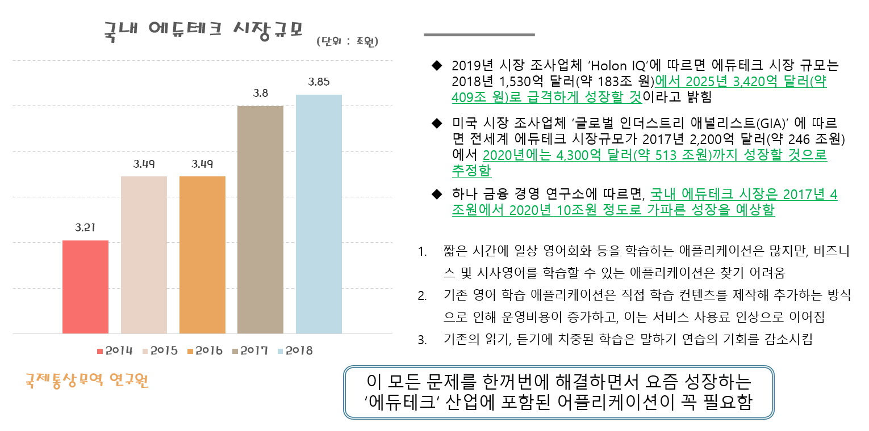
| 시장/기술 동향 분석

Slide 4
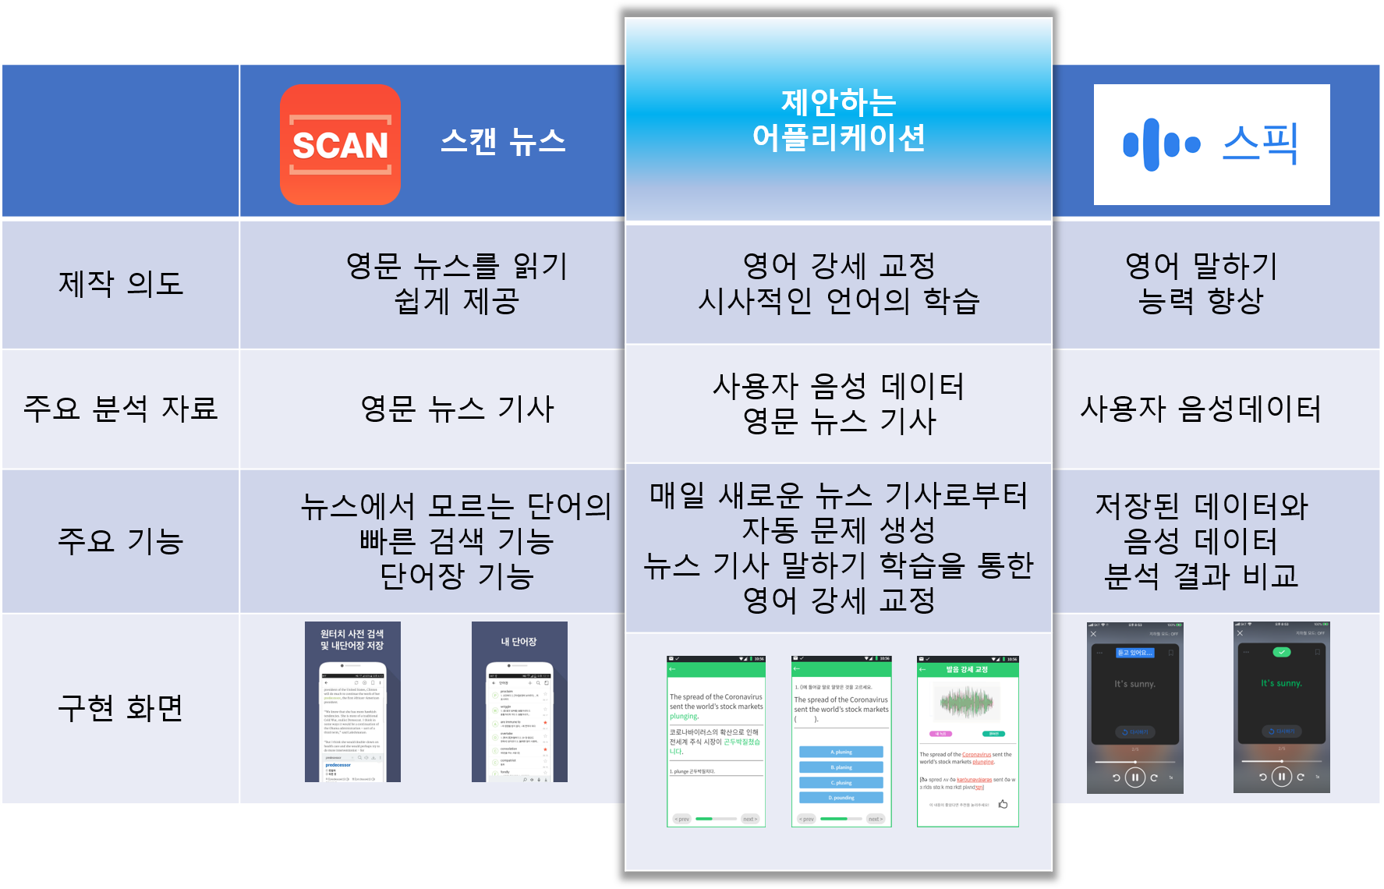
시장/기술 동향 분석

Slide 5
시장/기술 동향 분석
• 기존 제품과의 비교
측정지표 | 기존 영어학습 애플리케이션 (스캔뉴스) | 본 프로젝트 애플리케이션 (THE)
편리성 | 스토어에서 앱을 다운받아서 사용 | 반응형 웹을 통해 웹사이트로 연결하여 사용가능 앱을 다운받아서 사용 가능
기능성 | 뉴스안의 단어를 검색하면서 영어뉴스 읽기 학습 영어문장을 녹음하는 기능만 제공 | 매일 뉴스안에서 자동으로 생성되는 문제를 통해 학습 원어민 발음과 음정 및 강세를 비교 분석을 통해 파장으로 직접 보여주어 교정 방향 제시
사용성 | 카테고리별로 뉴스를 선택하여 학습 중요한 문장 및 자주 쓰이는 문장의 구분이 없음 무료로 제공함 | 신문사별로 선택하여 학습 매일 영어뉴스의 중요한문장 및 표현을 가져와 자동으로 문제를 생성하기때문에 관리 비용이 줄일 수 있음 무료로 제공함

Slide 6
| 요구사항 정의서
구분 | 기능 | 설명
S/W | 뉴스기사 수집 | 유명한 영어 뉴스 사이트의 기사를 웹 크롤링하여 저장한다.
 | 뉴스기사 분석 | 웹크롤링한 뉴스에서 유용한 단어를 자연어 처리 및 추출하여 단어 예문 데이터베이스에 저장한다.
 | 오늘의 뉴스 | 웹크롤링한 뉴스를 바탕으로 사용자에게 영문 기사와 번역을 동시에 제공한다.
 | 오늘의 문장 | 오늘의 뉴스와 동일한 기사의 한 문장에 대한 학습을 제공한다.
 | 오늘의 문제 | 사용자에게 객관식, 주관식 두 가지의 선택지를 주어 학습할 수 있게 한다.
 | 오늘의 발음 | 사용자의 발음 및 강세를 녹음하여 분석 후 원어민 발음과 대조하여 결과를 그래프 및 점수화하여 제공한다.
 | 복습하기 | 사용자의 지난 문제풀이 및 녹음 자료를 데이터베이스에 저장하여 재 학습 기회를 제공한다.

Slide 7













| 서비스 구성도 (1)
Web Server
Web Application Server
Apache Web Server
HTML5
반응형 Web
Apache Tomcat
Python Flask
Spring Framework
영어 뉴스 웹사이트
2
빅데이터 분석
사용자의 학습 결과 데이터를 분석하여 맞춤형 학습 컨텐츠 제공
3
뉴스 기사 수집 및 분석
1
9
뉴스를 수집하여 유용한 단어 및 표현을 추출
Redis를 활용한 빠른 처리 데이터베이스 구축
Java soup라이브러리를 활용한 웹크롤링
Core NLP를 활용한 영어 자연어 처리
a Papago API를 활용한 한영 번역
한영 번역 API
사용자
사용자 데이터
4
학습 컨텐츠 생성
학습 컨텐츠
수집한 뉴스에서 추출한 단어 및 표현을 활용하여 학습 컨텐츠 생성
발음 분석 API
8
5
사용자 발음/강세 분석
사용자의 발음 및 강세를 분석하여 평가
ETRI Open API 활용
6
DB Server(RDBMS)
7
DB Server(NoSQL)
사용자
정보
영어학습
정보
기사
추출 정보
사용자
학습 정보

Slide 8
| 서비스 구성도 (2)
Back-end
1 . 영어뉴스 데이터수집 : 사용자가 선택한 영어뉴스사의 헤드라인기사를 JAVA 라이브러리 Jsoup을 이용한 웹 크롤링을 활용하여 Redis(기한만료 데이터베이스)에 저장
2 . 빅데이터 분석 : 사용자의 이전학습 및 저장된 데이터를 바탕으로 영어학습 컨텐츠를 제공함
3 . 뉴스기사 분석 및 번역 : 뉴스에서 수집한 유용한단어 및 표현을 자연어처리를 통하여 사용자에 맞게 추출하고 Papago를 활용하여 기사의 한글번역을 제공
5 . 사용자 발음/강세 분석 : 사용자가 등록한 영어녹음의 발음과 원어민의 발음을 음정 및 강세를 이용한 알고리즘으로 비교 분석하여 사용자에게 교정 방향을 제시함
6 . 사용자정보 및 학습정보 DB : 사용자의 영어난이도의 기본정보와 이전학습한내용을 MySQL을 데이터베이스에 저장함
7 . 기사추출정보 및 영어학습 정보 DB : 영어기사에서 추출한 영어 데이터와 계속 저장되는 중요 영 단어 및 주요문장을 빅 데이터화 하기위해 MongoDB를 활용하여 데이터베이스를 구축함
Front-end
8 . 학습 컨텐츠 제공 : 영어뉴스에서 추출한 중요한 영 단어 및 주요한 표현 등을 문제화 하여 영어학습을 제공하고, 사용자의 발음 및 강세에 대한 분석자료를 제공함
9 . 사용자 데이터 요청 : 사용자가 원하는 영어뉴스기사를 선택할 수 있게 하여 사용자가 원하는 맞춤형 영어학습을 제공함
10 . Web Server : 반응형 웹을 통하여 모바일 앱 또는 웹의 환경에 제한없이 사용자가 쉽게 학습할 수 있게 시각화하여 보여줌

Slide 9










| 데이터 흐름도
데이터 흐름도 설명
사용자의 수준에 맞는 학습 컨텐츠를 제공하기위해 기본데이터를 입력 받아 서버에 전송하여 DB에 저장함
제안하는 애플리케이션은 웹 크롤링 기술을 활용하여 영어뉴스 1면에서 중요한 문장 및 어휘를 추출하고 DB에 저장함
사용자가 원하는 카테고리별 신문사별 영어뉴스를 선택 하게 하여 서버에 전송, 맞춤형 학습자료를 생성 하는데 참고하는 데이터가 됨
사용자가 선택한 영어뉴스기사에서 추출한 데이터를 활용하여 사용자의 난이도에 맞게 문제생성 하여 사용자에게 제공함
영어뉴스의 중요한 문장을 제공하고 직접 녹음하는 기능 및 원어민발음을 들을 수 있는 기능 제공하여 사용자의 녹음데이터를 서버로 전송함
사용자와 원어민의 발음을 음정 및 강세알고리즘을 활용하여 비교 분석하고 파장을 직접 보여주어 교정방향을 제공함
데이터
베이스
영어뉴스
THE
영어 뉴스 웹 크롤링
사용자데이터
사용자
영어뉴스 선택
영어 문제생성
영어뉴스에서 추출한
중요한문장 및 어휘를 활용하여
사용자 맞춤 문제생성
영어 발음 녹음
영어 발음 비교
분석 결과
영어 발음 및 강세
분석 알고리즘

Slide 10
| 메뉴 구성도
앱
로그인
오늘의 학습
오늘의 기사
회원가입
오늘의 문장
오늘의 문제
오늘의 발음
결과 화면
ID 찾기
Password찾기
단어장
모든 단어
단어카드
학습 페이지
틀린 단어
단어카드
학습 페이지
즐겨찾기
즐겨찾기
복습하기
날짜 별 뉴스 선택창
오늘의 기사
오늘의 문장
오늘의 문제
오늘의 발음
결과 화면
설정
회원정보 수정
환경설정
튜토리얼
앱 소개
회원 탈퇴

Slide 11
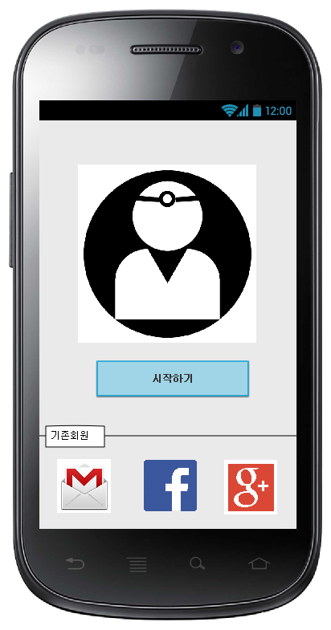
샘플 2
| 화면 설계서
 | 기능 번호 | LOG-01-01
 | 기능 명 | 신규/기존 선택
 | 기능설명 | 앱의 첫 화면, 기존회원은 자신이 연동했던 계정으로 로그인을 할 수 있음 신규 회원은 회원가입을 할 수 있음
 | 처리내용 | ∎기존회원의 로그인 자신이 연동했던 계정으로 로그인을 할 수 있음. (계정의 아이콘을 누르면 로그인 창으로 넘어감) ∎신규 회원의 회원가입 ‘시작하기’ 버튼을 눌러 신규 회원의 회원가입 창으로 넘어감. 자신이 연동하고 싶은 계정의 아이콘을 누르면, 각각의 API에 따라 회원 가입 창으로 이동.
 | 비고 | ∎연결되는 기능 : 계정 연동
 | 요구사항 명 | 계정연동 및 회원가입

Slide 12
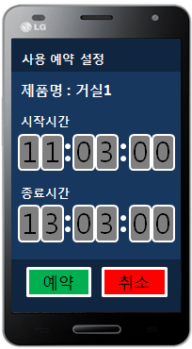
샘플 3
| 화면 설계서
▶ 기능정보
기능명 | ON/OFF 예약 기능
기능설명 | 기기별로 ON/OFF 시간을 예약할 수 있는 기능이다.
처리내용 | 도면에 등록된 기기 중 사용자가 시간을 예약하고자 하는 기기를 누른다. 화면에 ON/OFF 버튼이 출력되면 ON/OFF 중 설정하고자 하는 버튼을 누른다. [ON]버튼 : 기기를 작동하고자 하는 시간을 입력한다. [OFF]버튼 : 기기의 작동을 중지시키고자 하는 시간을 입력한다. ON버튼에 입력한 시간과 OFF버튼에 입력한 시간 사이에 기기가 작동한다. ON버튼만 누른 경우 : OFF시간을 지정하지 않고 기기를 ON상태로 유지시킨다. OFF버튼만 누른 경우 : 켜져있는 기기를 예약된 시간에 OFF시키기만 한다.
관련번호 | CP-7, FN-7
▶ 사용 예시 정보
 | 설명 | 사용자가 예약을 원하는 기기를 클릭하고, ON/OFF 버튼을 누른 후 [ON]에 기기를 작동하고 싶은 시간, [OFF]에 작동을 중지시키고 싶은 시간을 입력하면 예약한 시간동안에만 기기가 작동한다.
 | 입력 데이터 값 | 원하는 기기를 선택한 후, [ON]버튼에 기기를 켜는 시간과 [OFF]버튼에 기기를 끄는 시간을 입력
▶ 입출력 데이터 항목
입출력구분 | 항목 | 설명
입력 | 사용자 이벤트 ON/OFF 시간 | 사용자가 기기를 클릭한 후 ON/OFF 시간 입력
출력 | 기기 작동 | 예약한 시간동안 기기 작동
▶ 선행필수기능 및 예외사항
기능명 / 예외사항 | 설명
ON 시간만 입력한 경우 | OFF시간은 지정하지 않고 기기를 계속 ON상태로 유지시킨다.
OFF 시간만 입력한 경우 | ON시간은 지정하지 않고 켜져있는 기기를 OFF 시키기만 한다.

Slide 13
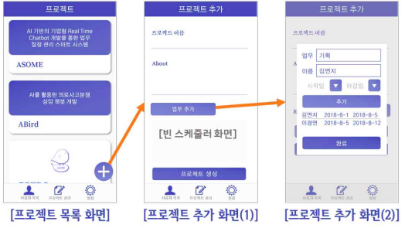
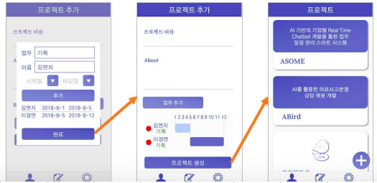
샘플 1
| 화면설계서 - 사용자 인터페이스(sw)

Slide 14
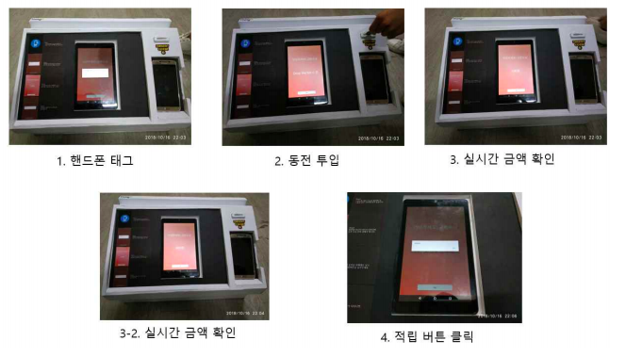
샘플 1
| 화면설계서 - 사용자 인터페이스 (H/W)

Slide 15
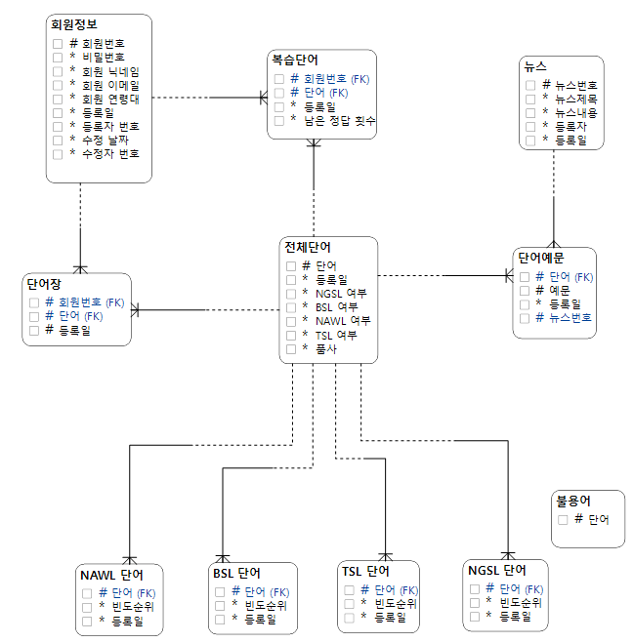
| 엔티티관계도 - 논리 ERD

Slide 16
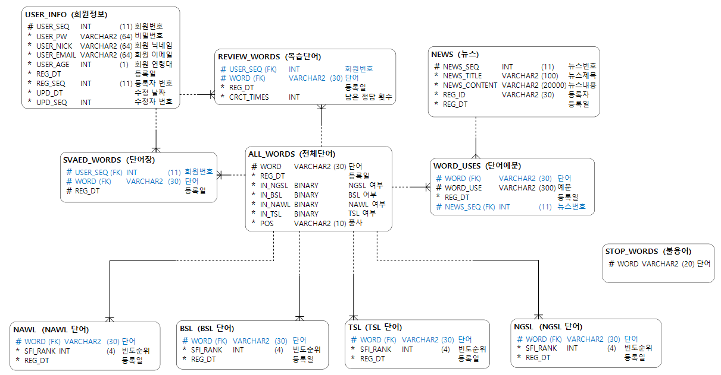
| 엔티티관계도 - 물리 ERD

Slide 17
샘플 1
| 기능 처리도(기능 흐름도)
실무 산출물 형식
프로그램 ID | PFC2_BGSSMGwanRi_M | 프로그램 명 | 전래동화 프로그램 | 작성일 | 20 . . . | Page | 1/3
개요 | 키넥트기반의 음성인식과 모션인식 기술을 통해 인터랙티브한 방식으로 학습게임을 포함한 전래동화를 체험하는 콘텐츠를 제공하는 프로그램 |  |  |  |  | 작성자 | 홍길동
기능 흐름도
<키넥트 연동 인터렉티브 전래동화 연계도>
1
전래동화
옵션 선택
2
동화보기
전래동화
(PFOBSCDM) DB
프로그램 실행
N
재생녹화
오디오 플레이
전래동화 옵션
Y
다시보기
과거이력 검색
전래동화
(PFCBGSGM) DB
인기동화
인기순위 정보
(COMCODEM) DB
게임하기
게임정보
(PFCBICDM) DB
1
전래동화 APP 실행하여 프로그램 네비게이션으로 해당 컨텐츠를 선택한다.
2
전래동화 옵션을 선택, 옵션체크(동화보기, 재생하기, 다시보기, 인기동화, 게임하기)를 선택한 후 해당 컨텐츠 재생

Slide 18
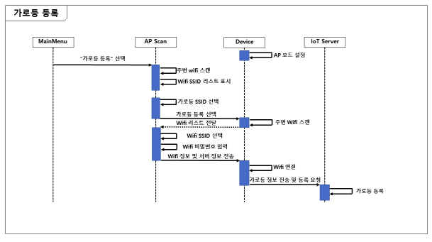
샘플 2
| 기능 처리도(기능 흐름도)

Slide 19
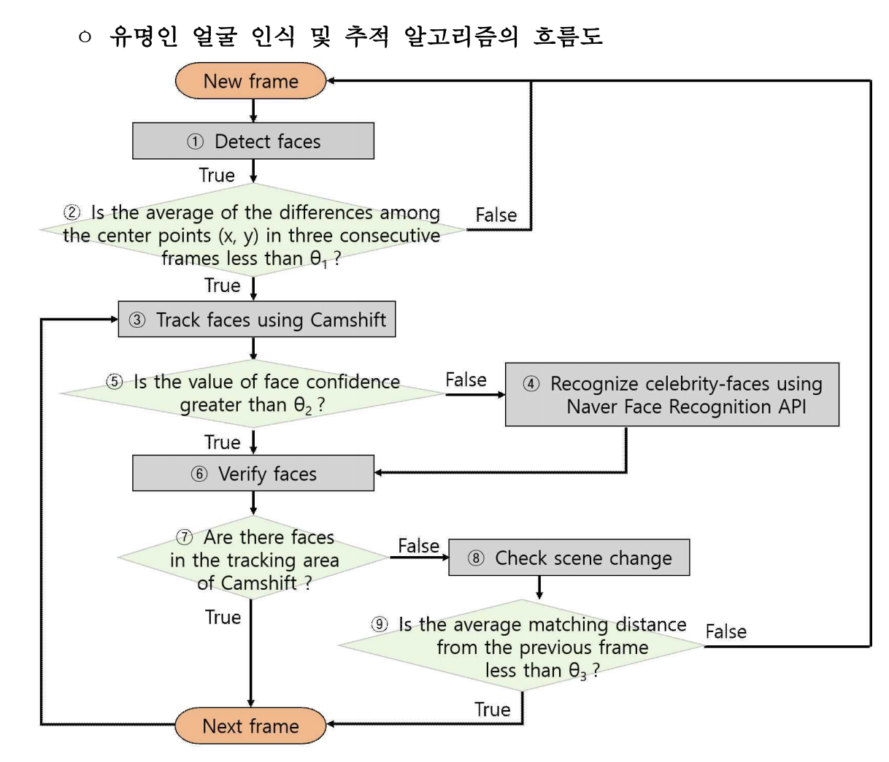
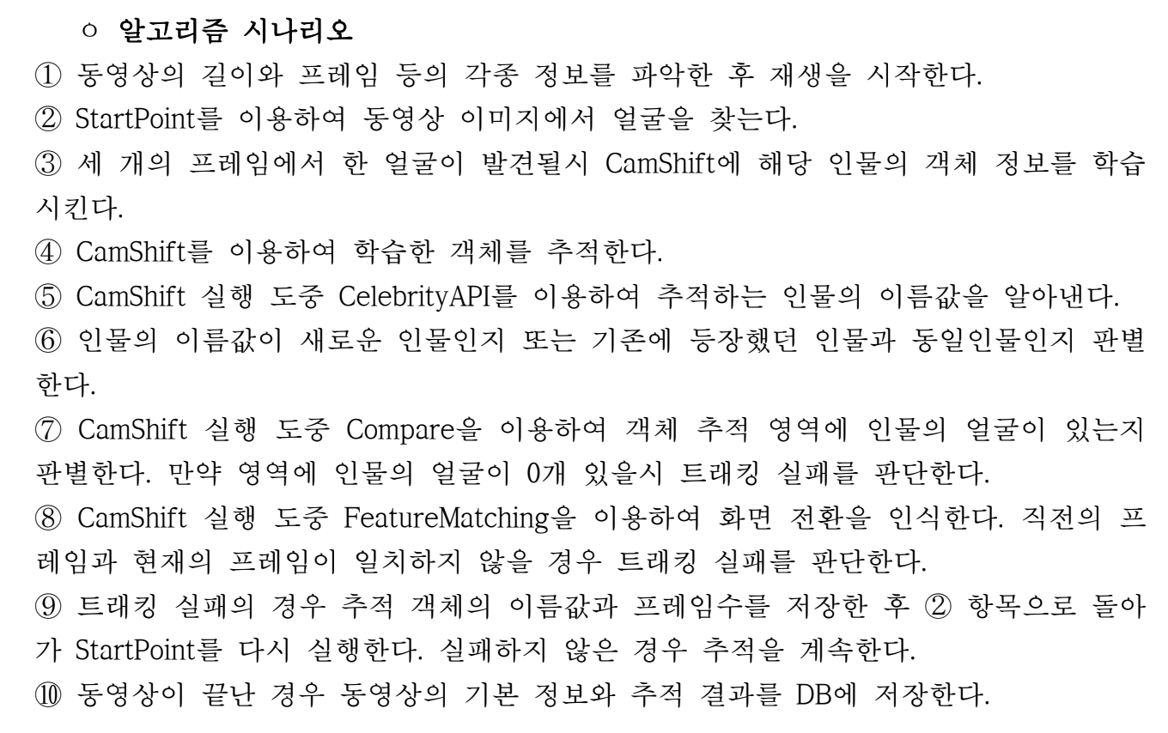
샘플 1
| 알고리즘 명세서

Slide 20
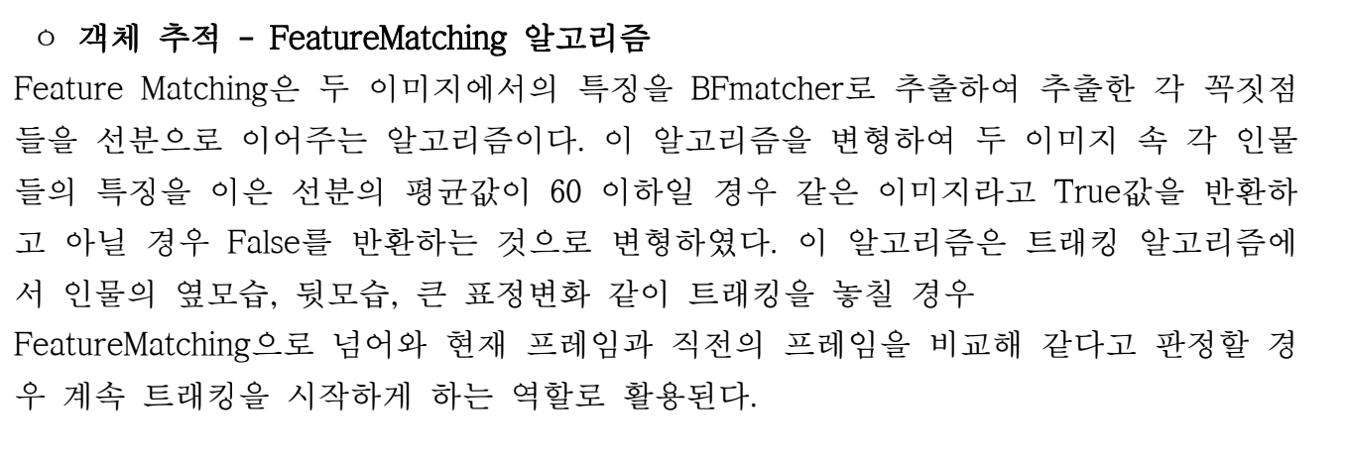
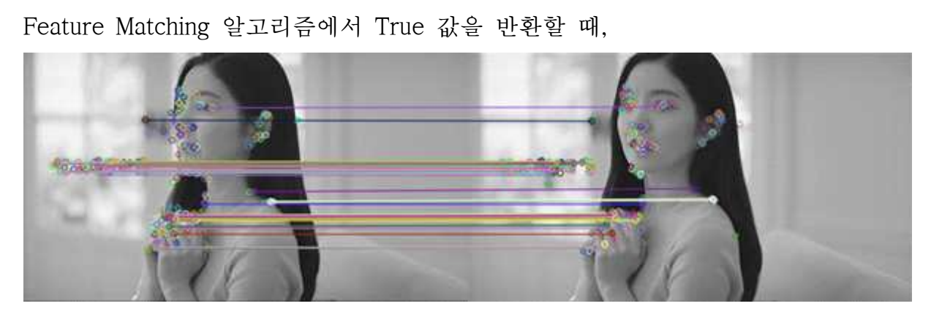
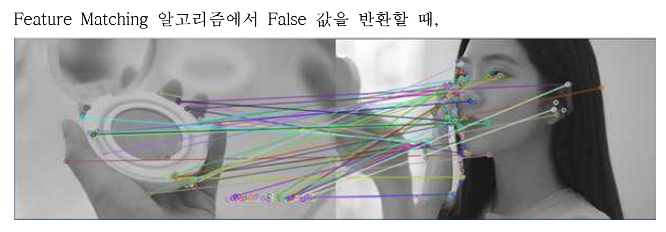
샘플 1
| 알고리즘 상세 설명서

Slide 21
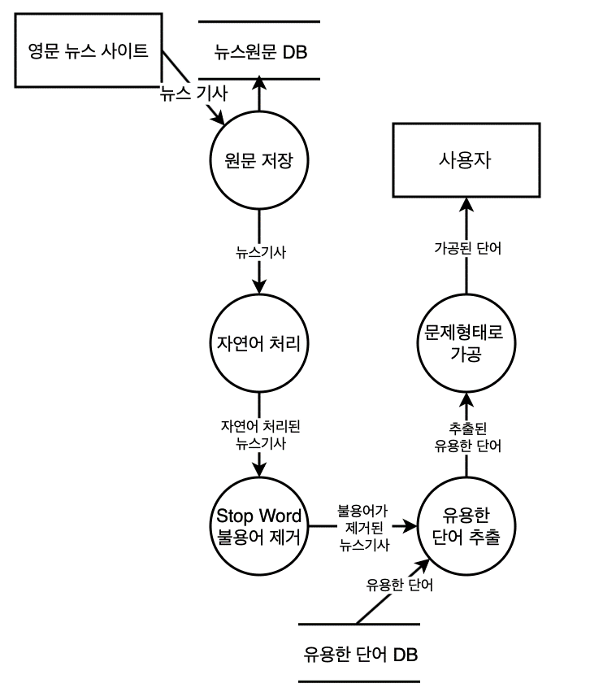
| 데이터 수집처리 정의서

Slide 22
샘플 3
| 프로그램 - 목록
기능 분류 | 기능번호 | 기능 명
LOG | LOG-01-01 | 신규/기존 선택
 | LOG-01-02 | 신규 회원-계정연동
 | LOG-01-03 | 신규 회원-회원가입
 | LOG-01-04 | 로그인
FAV | FAV-02 | 즐겨 찾는 병원
SER | SER-02 | 병원검색
 | SER-02-01 | 병원검색-지역선택
 | SER-02-0101 | 병원검색-지역선택-구/군 선택
 | SER-02-0102 | 병원검색-지역선택-읍/면/동 선택
 | SER-02-0103 | 병원검색-지역선택-현재위치로 설정
 | SER-02-02 | 병원검색-병원종류 선택
이하 생략

Slide 23
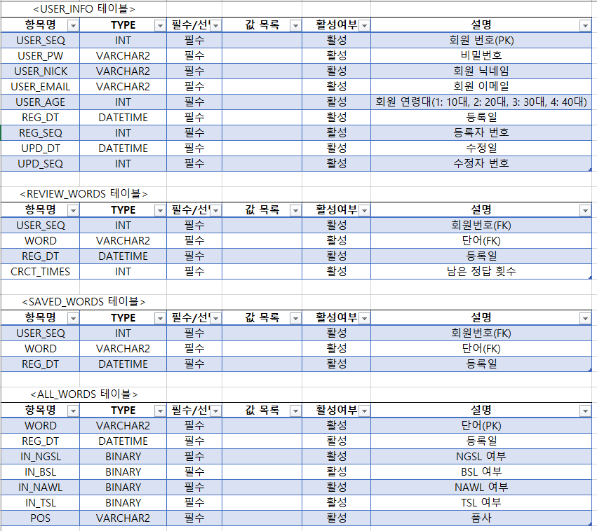
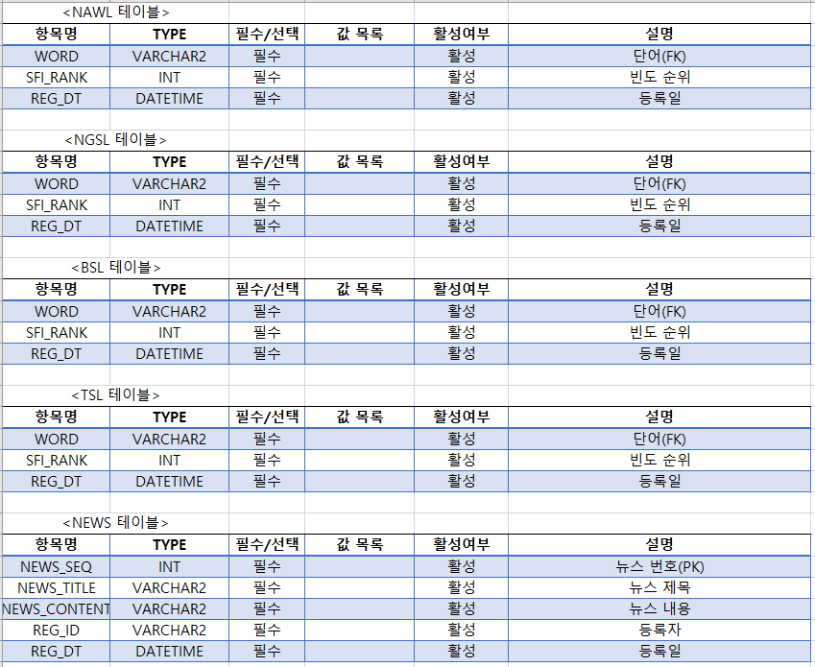
| 테이블 정의서 - ERD

Slide 24
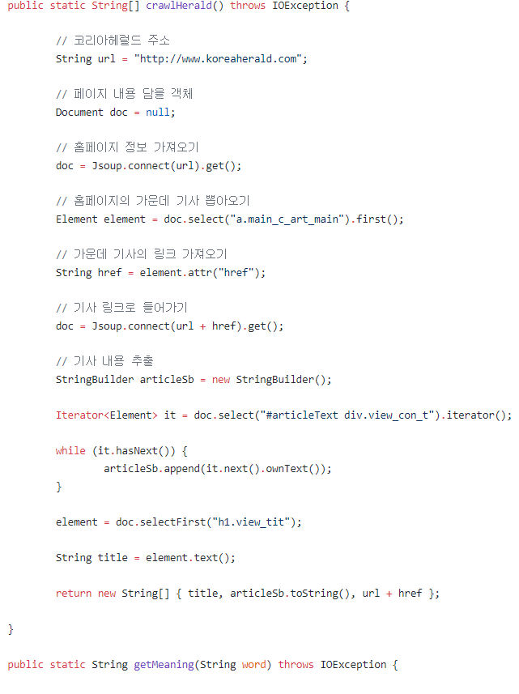
| 핵심소스코드(1)
설명 | 구현 상세코드
웹 크롤링으로 추출한 뉴스기사 안의 유용한 표현이나 단어를 사용자에게 문제 형태로 제공하기 위한 개발코드

Slide 25
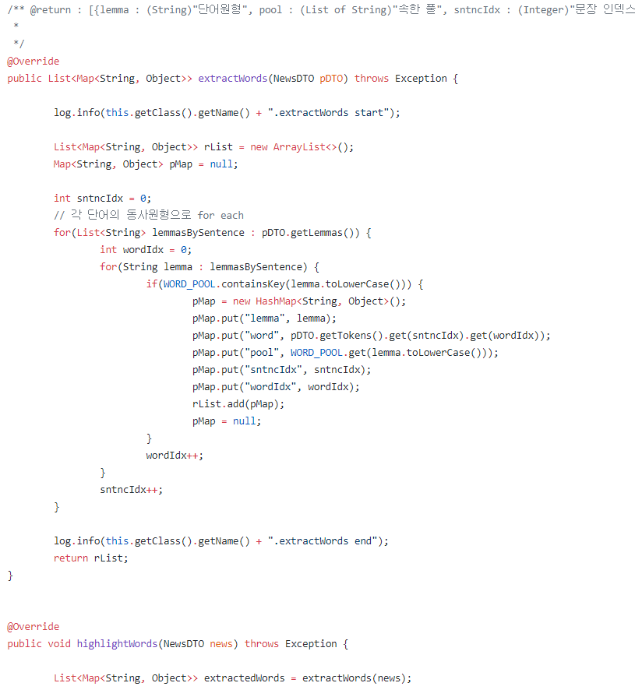
| 핵심소스코드(2)
설명 | 구현 상세코드
사용자들의 문제 정답 / 오답을 분석하여 사용자에게 맞춤형 학습 컨텐츠 제공하기 위한 개발코드

Slide 26
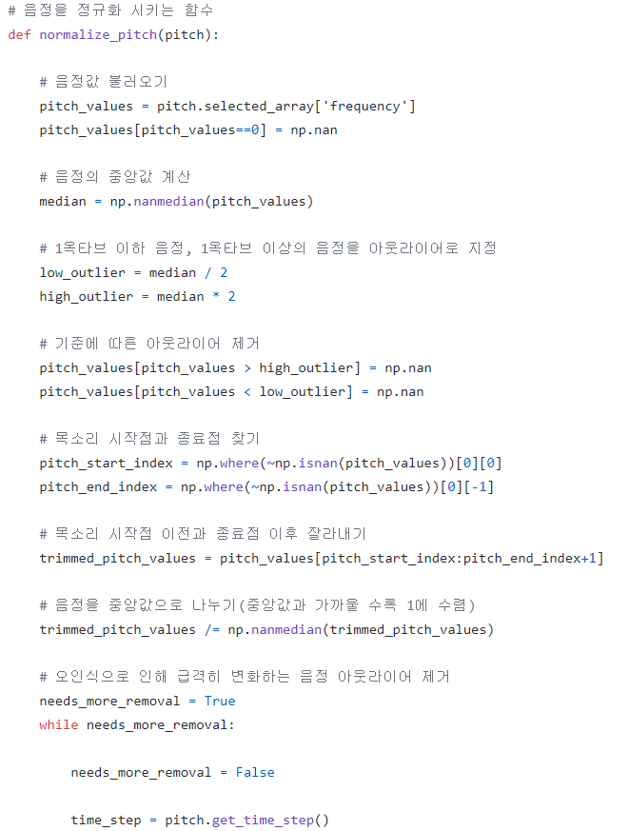
| 핵심소스코드(3)
설명 | 구현 상세코드
사용자가 녹음한 음성의 음정 및 강세를 원어민 음성과 비교로 분석하여 교정 방향을 제시하기 위한 개발코드

Slide 27
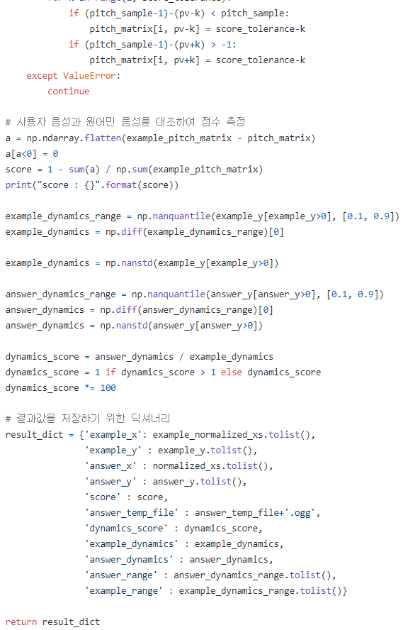
| 핵심소스코드(4)
설명 | 구현 상세코드
사용자가 녹음한 음성의 음정 및 강세를 원어민 음성과 비교로 분석하여 교정 방향을 제시하기 위한 개발코드

Slide 28
| 참조- 개발 환경 및 설명
구분 |  | 항목 | 적용내역
S/W 개발 환경 | 웹 개발 | Spring Framework | 동적인 웹사이트를 개발하기 위해 사용
 |  | Python Flask | 웹 프레임워크로 API 서버를 만들기 위해 사용
 |  | My-Batis | 에너테이션을 사용하여 저장 프로시저나 SQL문으로 객체들을 연결
 |  | GitLab | 구성원 간 협업 효율 향상 및 프로젝트 형상 관리
 | 기능 개발 | ETRI Open API | 언어분석 기술로, 발음 평가 기능을 제공
 |  | Google Cloud Speech API | 음성 인식을 인식하기 위해 사용
 | 서버 개발 | MySQL | 뉴스 기사 데이터 및 사용자의 학습 데이터를 저장, 관리하는 데이터베이스
 |  | Amazon Web Services | 컴퓨팅 클라우드 시스템
 |  | APACHE | HTTP 웹서버

Slide 29
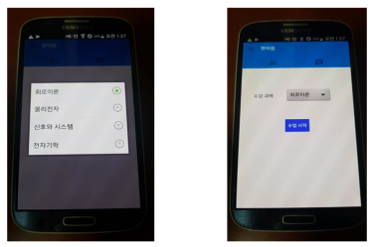
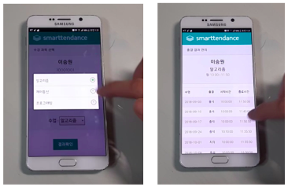
샘플 2
| 참조-S/W 기능 실사 사진

Slide 30
내가 기획한 ICT가
세상을 바꾼다면?
Thank you

